Slide 1

REST con Python para redes
Usando Flask

Slide 2
Elementos de la clase
Comparación web frameworks para Python
Introducción a Flask
Introducción a REST

Slide 3
Introducción a rest
Sobre servicios web con RESTful

Slide 4
Introducción a rest
Representational state transfer (REST) o servicios web con RESTful es una manera de proveer operatividad entre sistemas de computadora en la red.
Los servicios web compatibles con REST permiten que los sistemas de solicitud accedan y manipulen la representación textual de los recursos web mediante un conjunto uniforme y predefinido de operaciones sin estado.

Slide 5
Introducción a rest
El uso del protocolo hhtp es solo uno de los muchos métodos de intercambio de información en la web, también existen otras formas de servicios web. Sin embargo, es el servicio web más utilizado en la actualidad, con los verbos GET, POST, PUT y DELETE asociados como una forma predefinida de intercambio de información.

Slide 6
Introducción a rest
Una de las ventajas de utilizar servicios RESTful es la capacidad que le brinda para ocultarle las operaciones internas al usuario mientras le brinda el servicio.
Se puede consolidar y personalizar las operaciones que se adaptan exclusivamente a nuestras necesidades de red, como un recurso para administrar los dispostivos.
Se puede ofrecer mejor seguridad exponiendo solo lo necesario. Por ejemplo, se puede permitir solo operaciones de lectura (GET) al núcleo y de lectura y escritura para otros niveles del switch.

Slide 7
Comparativo de web frameworks
Para Python

Slide 8
frameworks
Un frameworks es un ambiente de trabajo que maneja un conjunto de estándares para el manejo y solución de un tipo de problema único.
Un frameword de web ayudan para disminuir las actividades necesarias para un desarrollo web.

Slide 9
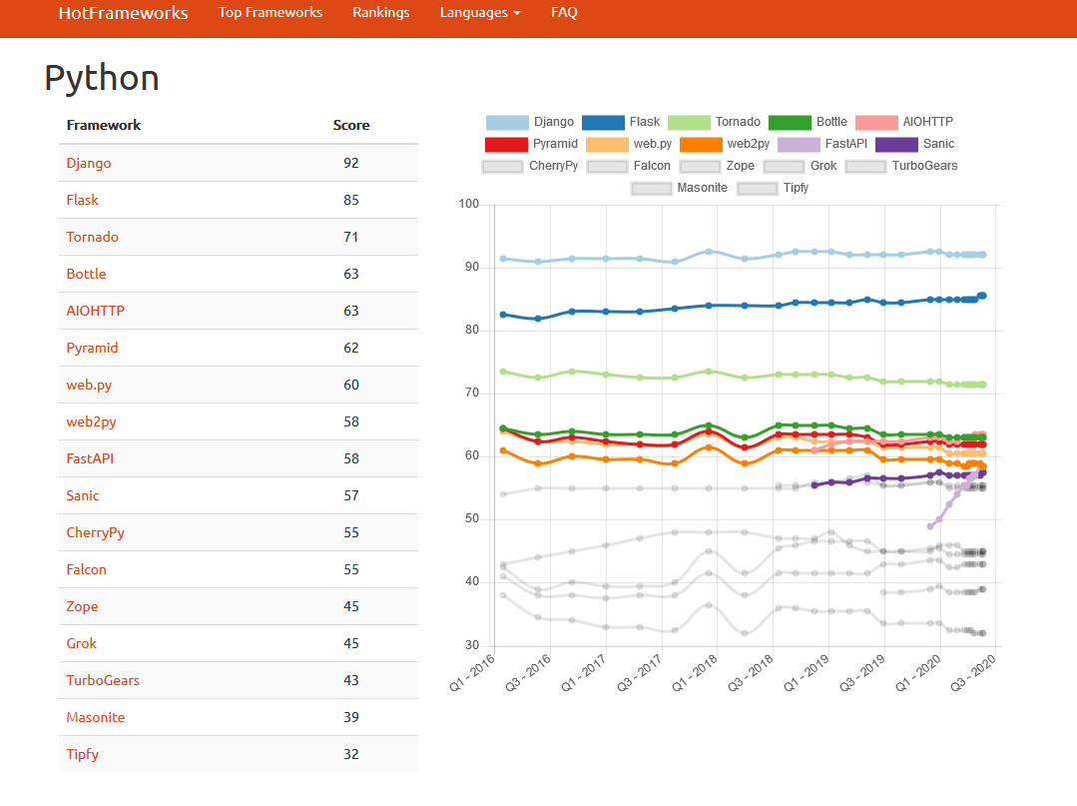
http://hotframeworks.com/languages/python
Notes:
Python tienen una gran cantidad de frameworks para web, ¿Qué framework elegir?

Slide 10
Comparativo entre los 2 más usados
Django, es un framework de web para Python que permite un desarrollo rápido, limpio y pragmático (https://www.djangoproyect.com/). Es un gran framework con código prediseñado que provee de un panel administrativo y contenido administrativo precargado.
Flask, es un micro-framework para Python basado en Werkzeuf Jinja2 (http://flask.poco.org/). Mantiene un núcleo muy pequeño y permite crecerlo conforme a las necesidades. Aun siendo pequeño no está carente de funcionalidades.

Slide 11
Introducción a Flask
Framework para Python

Slide 12
Una opinión sobre django
Django es un poco más difícil de extender y requiere más tiempo.
Se suele usar solo una pequeña parte del código precargado.
Django suele ser un poco más estricto en cuanto a la forma que se tienen que hacer las cosas.
Por ejemplo, permite usar varias bases de datos como: MySQL, PostgreSQL, SQLite y otras, pero si quieres usar NoSQL, MongoDB o CouchDB, se puede, pero vas por tu cuenta.

Slide 13
Flask
En una búsqueda de mantener simple el núcleo y agregar lo que sea necesario es importante para usar la MV.
Como Flask está pensado para usarse con extensiones, crear una extensión, como un decorado, es muy simple.
Aun siendo un micro-framework, contiene los componentes necesarios, como:
Un servidor de desarrollo
Debugger
Integración con ambiente de prueba
Despachador de requerimientos de RESTful
Otros

Slide 14
Configuración del laboratorio
Para este laboratorio vamos a usar virtualenv, es una herramienta para crear ambientes virtuales. Permite controlar las dependencias requeridas para diferentes proyectos por separado, manteniendo el ambiente global limpio.
En otras palabras, al instalar Flask en un ambiente virtual, solo se instala en el virtualenv del proyecto local, no en el paquete global.
Se puede revisar la documentación y tutorial sobre la instalación en:
http://docs.Python-guide.org/en/latest/dev/virtualenvs/

Slide 15
instalación
Instalamos virtualenv:
$pip3 install –user pipenv
Para facilitar el trabajo es conveniente agregar al PATH ~/.local/bin
$cd
Modificamos .profile agregando esta línea al final:
PATH = “$HOME/.local/bin:$PATH”
Ejecutamos el .profile
. .profile

Slide 16
instalación
Después te puedes cambiar al directorio del proyecto
$cd <dirección_del_proyecto>
y prepara el ambiente virtual
$pipenv install requests
$virtualenv venv
Para una referencia más amplia al respecto puedes ir a:
https://docs.python-guide.org/dev/virtualenvs/

Slide 17
Activación del ambiente virtual
Para activarlo desde la carpeta del proyecto:
$source venv/bin/activate
Al prompt se le agrega un prefijo para saber que está activado
(venv) $
Al final, hay que desactivarlo
(venv) $ deactivate

Slide 18
Introducción a Flask
La documentación de Flask se puede localizar en:
http://flask.poco.org/docs/0.10
Una buena fuente de información al respecto lo pueden localizar en:
https://blog.miguelgrinberg.com
También pueden usar mucho de su código publicado en GitHub:
https://github.com/miguelgrinberg/oreilly-flask-apis-video

Slide 19
Instalación de flask
Partiendo de encontrarnos en el directorio de nuestro proyecto, podemos instalar Flask con algunos requerimientos para su correcto funcionamiento:
(venv) $ pip install –r requerimientosFlask.txt
El archivo requerimientosFlask.txt contiene la descripción de los paquetes necesarios para el funcionamiento correcto de Flask.

Slide 20
Operaciones con contenido estático
Ejemplo

Slide 21
Clase03_1.py

Slide 22
Operaciones con contenido Dinámico
Ejemplo

